Slide 2
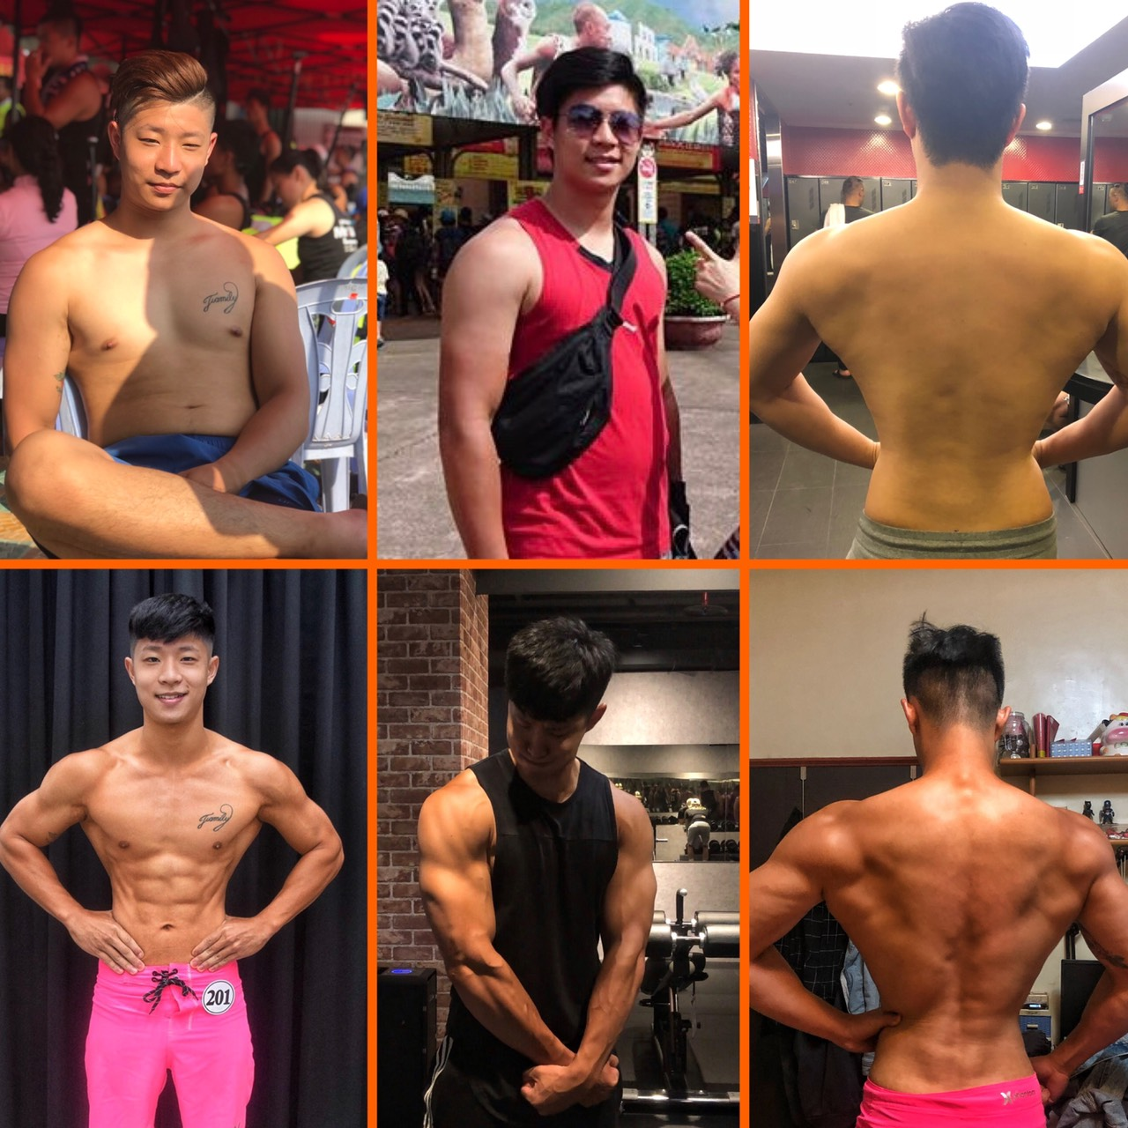
Nick 尼克
名字：Nick尼克
經歷：小六-高三 角力運動員
輔仁大學-運動休閒管理
WorldGym-個人教練
廈門健身學院-進修學習
工作室私人教練
自由私人教練

Slide 3
健身是什麼？
🔺先提醒解除迷思
健身不是年輕人該做的事
而是小至兒童、長至銀髮族

Slide 4
為何要健身？

Slide 5
下面的選項
您中獎了嗎？
腰酸背痛、肥胖
骨質疏鬆、過瘦
肌少症、三高
肌肉神經控制能力不足
糖尿病

Slide 6
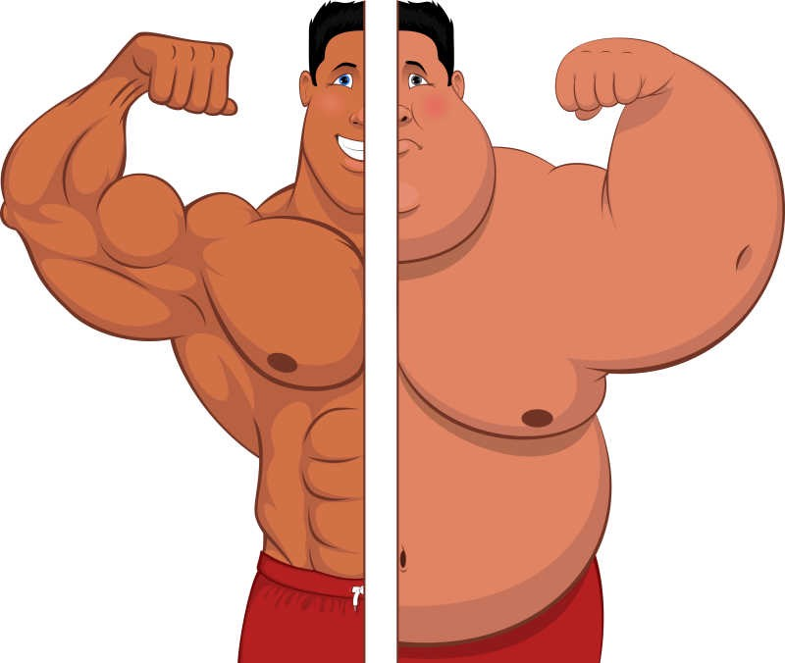
健身的好處
增肌、減脂
肌力、肌耐力
增加肌肉量
增加基礎代謝率
身體控制能力
減少生活中的風險

Slide 7
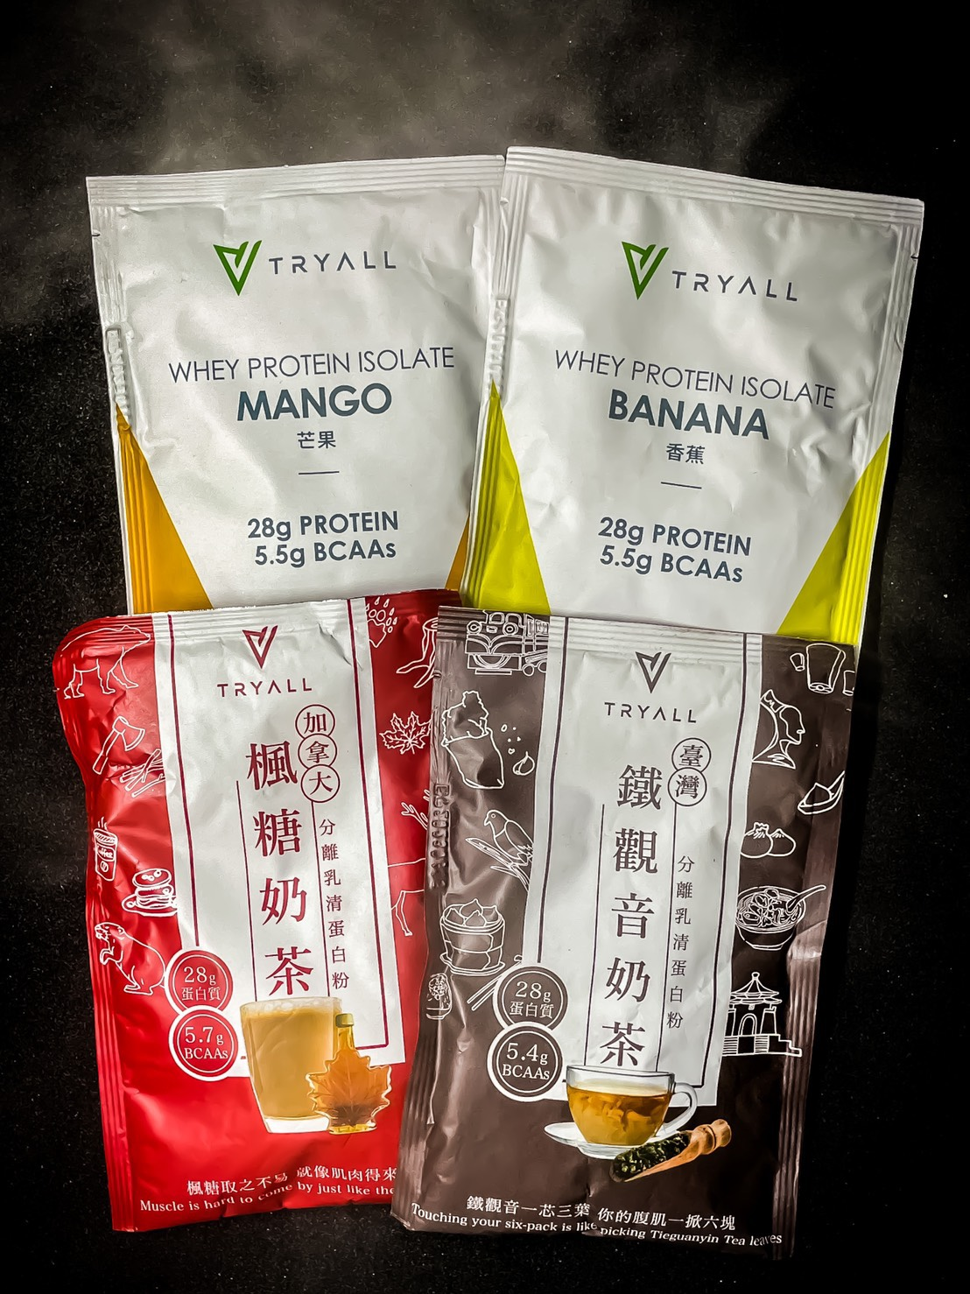
營養補充
乳清蛋白粉（牛肉、雞肉、蛋⋯
碳水化合物（飯、地瓜、玉米⋯
脂肪（鮭魚、堅果、酪梨⋯

Slide 8
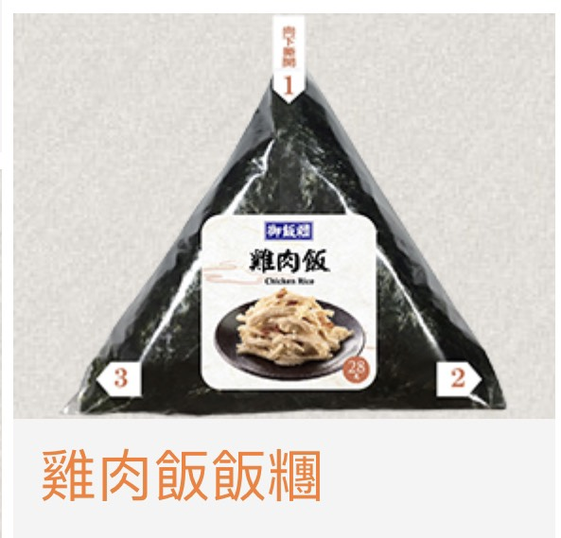
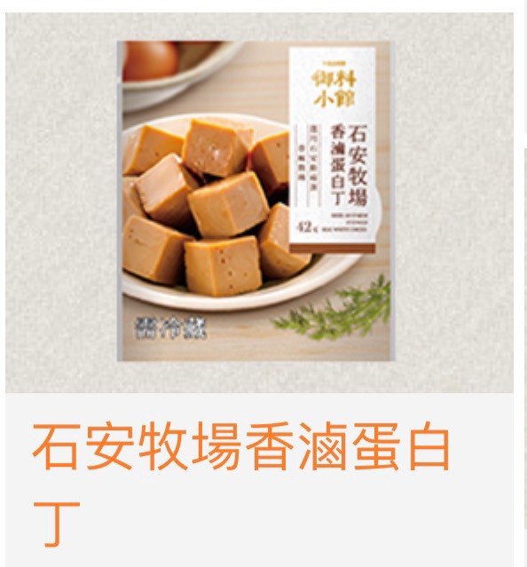
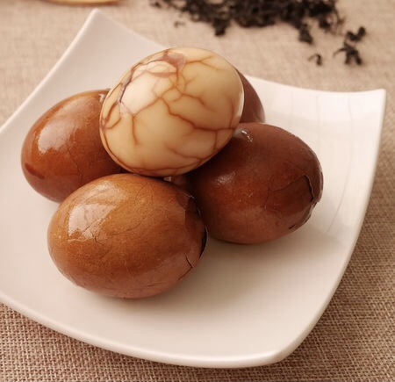
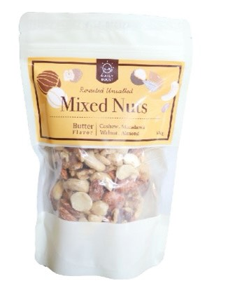
便利商店推薦好物
早餐
午餐
晚餐

Slide 9
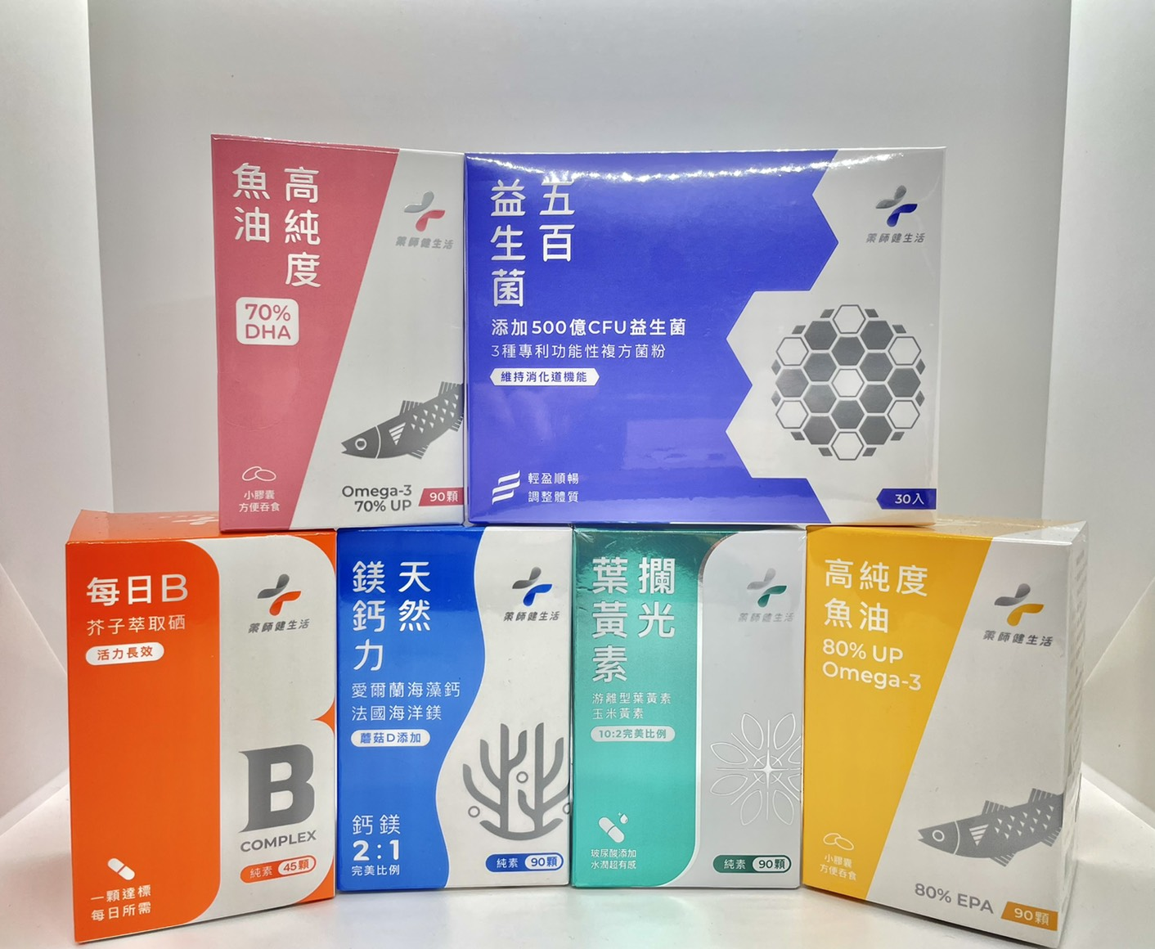
營養補充
魚油
B群
鈣鎂
益生菌
葉黃素
魚油、

Slide 10
放鬆時間
休息5分鐘
喝喝水～上個廁所
待會準備運動囉！

Slide 11
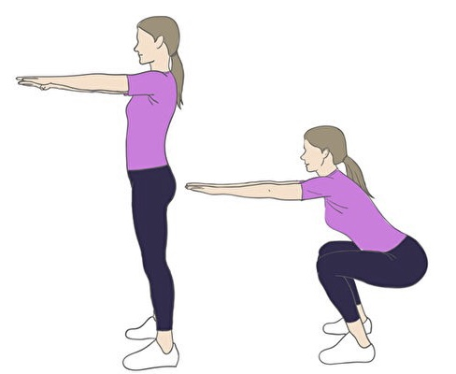
深蹲

Slide 12
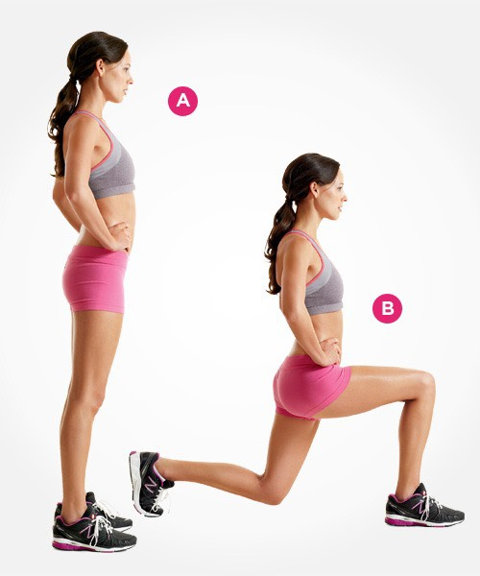
弓箭步

Slide 13
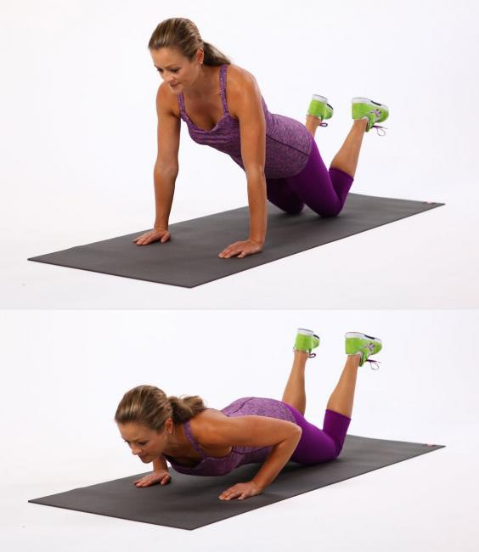
跪姿伏地挺身

Slide 14
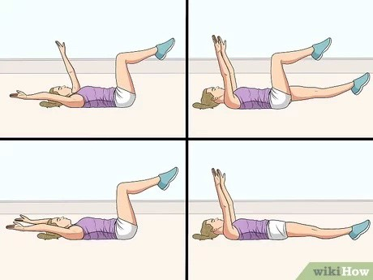
死蟲

Slide 15
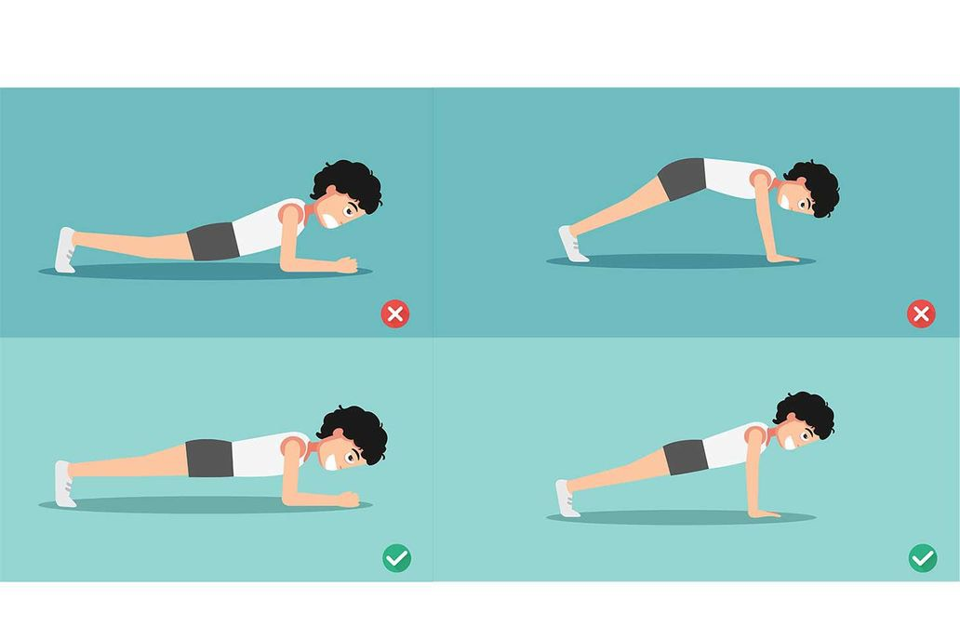
棒式

Slide 16
開合跳

Slide 17
抬腿跑

Slide 18
腿交叉拍手

Slide 19
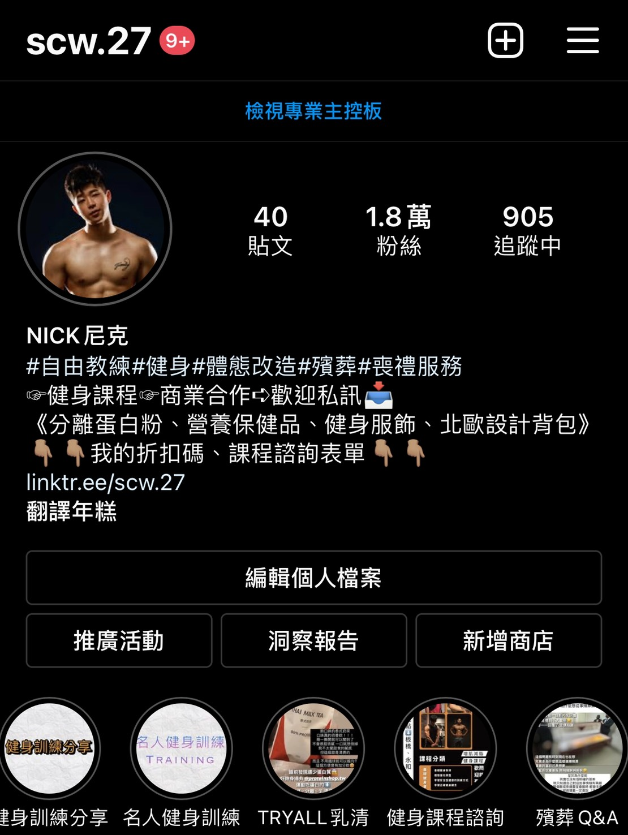
最後發問

Slide 20
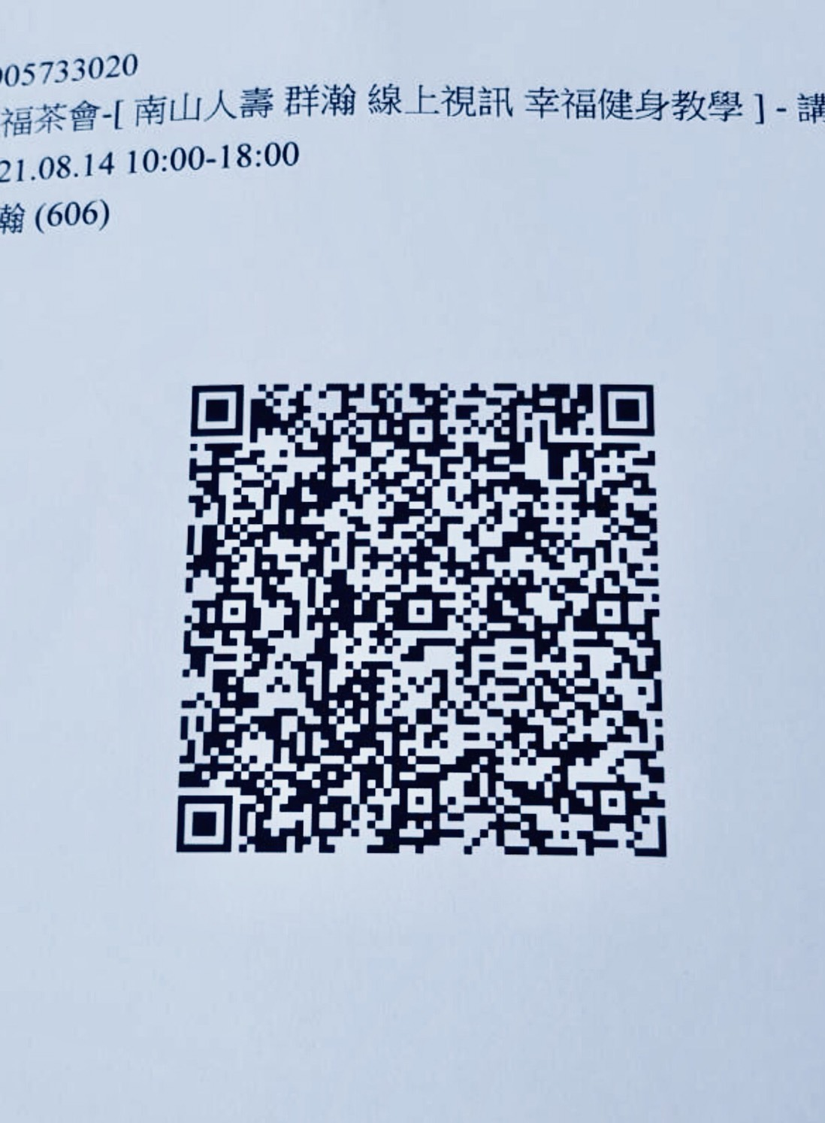
群瀚主管們
記得掃QR code

